Slide 1

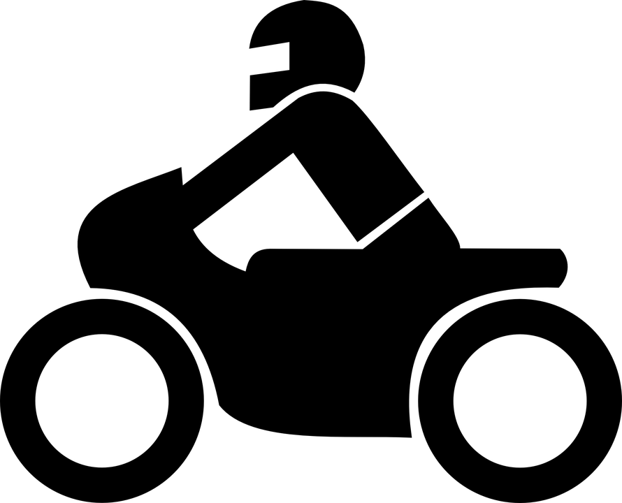


T.C.
KARABÜK ÜNİVERSİTESİ
MÜHENDİSLİK FAKÜLTESİ
Dorğu Akım (DA) MOTORLAR VE JENERATÖRLERİ
05/03/2019

Slide 2

DA Motor nedir ve nasıl çalışır?
DA Elektrik Motorlarının Kısımları.
DA Elektrik Motorlarının Özellikleri.
DA Motor Çeşitlerininn Özellikleri ve Kullanım Alanları.
DC Motorların Çalışma Prensipleri
DOĞRU AKIM JENERATÖRÜ NEDİR ? NASIL ÇALIŞIR ?
KONULAR

Slide 3
Jeneratörlerin yapısı
Doğru Akım Üretim Esasları
DC Generatörlerin Çalışma Esasları
Generatörlerde Komütasyon Kutbu ve Dengeleme Sargısının Kullanımı:
DC Generatörlerin Yapısı ve Çeşitleri:
DC Generatörlerin Çalışması
Dışarıdan UyartımlıŞönt Generatör
Kendinden UyartımlıŞönt Generatör
Kompunt Generatör
SORULAR
Kaynaklar
KONULAR

Slide 4
DA motor, düz akım elektrik enerjisini mekanik enerjiye dönüştüren makinedir.
Motorun içinde yer alan sargılara elektrik akımı uygulandığında, yine motorun içerisinde bulunan sabit mıknatıslara zıt yönde oluşan manyetik kuvvetin etkisi ile hareket etme prensibine dayanır.
Bu akımın yönünün, sürekli olarak sabit mıknatısa ters manyetik alan oluşturacak şekilde değiştirilmesi gereklidir.
Bu değişim, fırçalı motorlarda motorun sarımlarına temas eden fırçalar ile, fırçasız motorlarda ise elektronik hız kontrol devresi tarafından yapılır.
DA MOTOR NEDIR ?
VE NASIL ÇALIŞIR ?

Slide 5
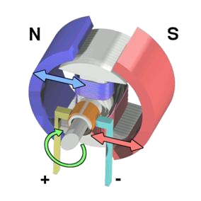
DA Elektrik Motorlarının Kısımları
Alan Kutupları.
Basit bir DA motorunda kuzey ve güney kutuplarını oluşturan bir çift
mıknatıs vardır.
Manyetik alan oluşturmak için elektriği kullanır.
Armatür
Kutuplar arasındaki silindire benzer kısımdır.
Akım geçerken elektromıknatıs olur.
Motor çıkış miline bağlıdır.
Komütator
Armatürdeki akım yönünü değiştirir.

Slide 6
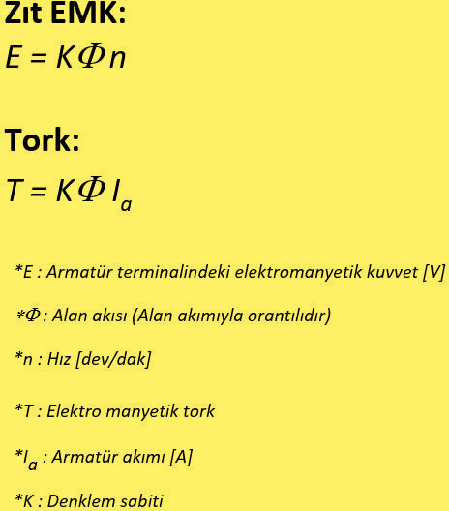
DA Elektrik
Motorlarının
Özellikleri
1- HIZ Kontrolü:
Armatür gerilimi değiştirilerek
Alan akımı değiştirilerek yapılabilir.
2- Sınırlı Kullanım:
Yavaş ve orta hız uygulamalarında kullanılır
Temiz, güvenli koşullarda kullanılırlar.
3- AA Motorlara Göre Pahalıdır.
4- Hız, Mayetik Akı Ve Armatür Gelirimi Arasındaki İlişki.

Slide 7
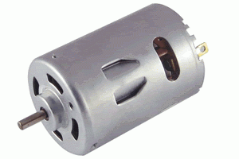

DC Motor Çeşitlerinin Özellikleri Ve Kullanım Alanları
Fırçalı DC Motorlar
En temel çeşit DC motor tipidir.
Redüktör ile beraber veya redüktörsüz şekilde birçok projede kullanılırlar.
Avantajları kolay bir şekilde sürülebilmeleri, dezavantajları ise fırça ya da kömür ismi verilen aşınan parçalarının periyodik olarak değiştirilmesi gerekliliğidir.
En eski ve en sık kullanılan DC motor tipi fırçalı DC motordur. Şarjlı el matkaplarından oyuncak arabalara kadar birçok farklı alette kullanılır.
Çalışma prensibi basitçe şu şekildedir: motorun ana milinin üzerinde bobinler bulunur.

Slide 8
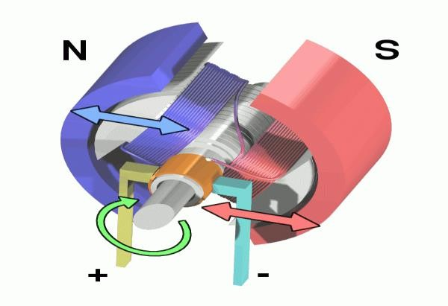
DC Motor Çeşitlerinin Özellikleri Ve Kullanım Alanları
Fırçalı DC Motorlar
Motorun ana gövdesinin iç kısmında ise güçlü mıknatıslar yer alır. Şaft üzerinde yer alan bobinlere fırçalar (sanayi gibi ortamlarda “kömür”de denir) vasıtasıyla elektrik akımı uygulanır. Uygulanan elektrik akımıyla bobinlerde oluşan manyetik alan, mıknatısların manyetik alanıyla sürekli çakışacak şekilde bir etki gösterir ve bu sayede mil hareket etmiş olur.
Oldukça basit bir çalışma prensibine sahip olan fırçalı DC motorların, basit bir şekilde iki terminali arasındaki gerilim değiştirilerek hız kontrolü sağlanabilir
Motorun çalışma yönünü değiştirmek istersek, uygulanan gerilimin yönünü değiştirmemiz gerekir.
Bu işlem için ise H-köprüsü ismi verilen devrelere ihtiyacımız vardır.

Slide 9
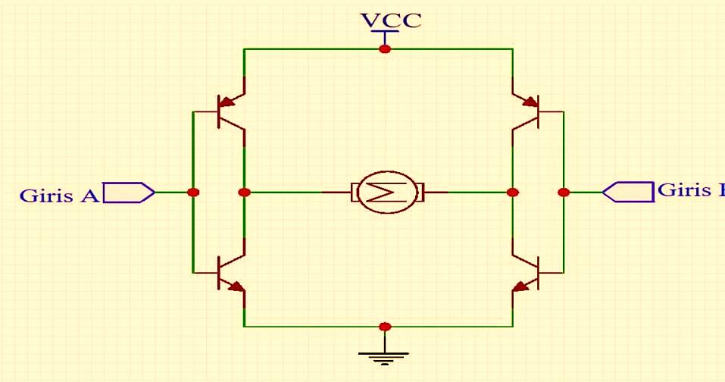
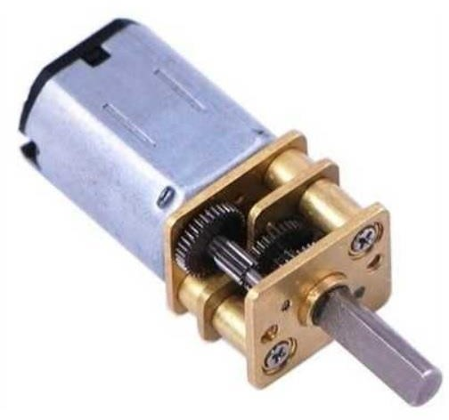
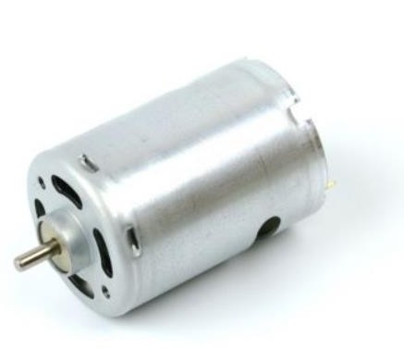
DC Motor Çeşitlerinin Özellikleri Ve Kullanım Alanları
Fırçalı motorların
Artıları: Basit sürücü devresi, kullanım kolaylığı ve uygun fiyat
Eksileri: Bakım gereksinimi ve verim şeklinde özetlenebilir.
Redüktörlü DC Motorlar
DC motorlar çoğunlukla yüksek devir çevirebilme özelliğine sahiptir.
Redüktörsüz DC Motorlar
Yüksek devir gerektiren fan, dremel, uzaktan kumandalı oyuncak arabalar gibi cihazlarda çoğunlukla redüktörsüz DC motor kullanılır.

Slide 10
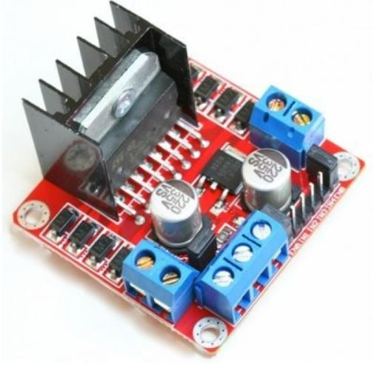
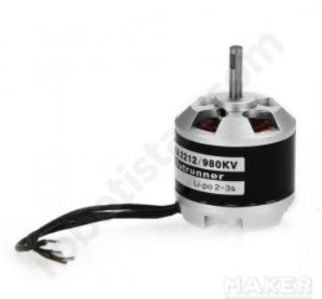
DC Motor Çeşitlerinin Özellikleri Ve Kullanım Alanları
DC Motor Sürücü Kartları
İster redüktörlü olsun ister redüktörsüz, fırçalı DC motorları sürmek için daha önce de bahsetmiş olduğum H-köprüsü adı verilen devreler kullanılır.
Bu devreyi 4 adet transistör kullanarak kendimiz yapabileceğimiz gibi, hazır olarak H-köprüsü devresini barındıran entegreler ve bu entegrelerin ihtiyaç duyacağı ekstradan kapasitör, diyot vb. gibi devre elemanlarını barındıran en pratik çözüm olan motor sürücü kartlarını tercih edebiliriz.
Fırçasız DC Motorlar
Fırçalı DC motorların yerini almaları için tasarlanmıştır. Çalışmaları için ESC ismi verilen özel sürücü devreleri kullanılır.
Avantajları, sürtünmenin en az düzeyde olması sayesinde verimliliklerinin çok yüksek olması ve fırça gibi aşınan parça olmaması sayesinde yüksek performans ihtiyaç duyulan uygulamalarda kullanılır.

Slide 11
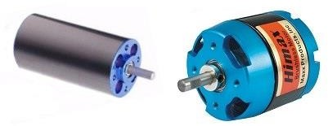
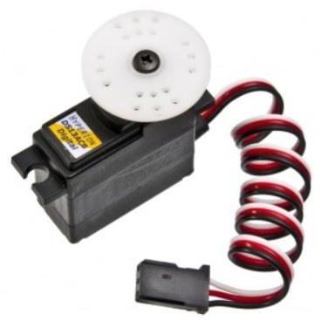
DC Motor Çeşitlerinin Özellikleri Ve Kullanım Alanları
Fırçasız motorların
Artıları: Yüksek performans, bakım kolaylığı
Eksileri: Sürücü ile kullanma zorunluluğu, maliyet olarak özetlenebilir.
Servo Motorlar
0 ile 180 derece arasında istenilen konumda yapabilecek motorlardır. RC (uzaktan kumandalı) araçlarda kullanılması için tasarlanmıştır. Sürekli dönebilen tipte servo motorlar piyasada bulunsa da, asıl amaçları RC uçak, helikopter, araba gibi araçlarda kanat, direksiyon, kontrol yüzeyi gibi parçaların açısını kontrol etmektir.
Servo motorların
Artıları: hassas pozisyon kontrolü, sürücüye ihtiyaç duymaması
Eksileri: Kısıtlı hareket imkanı şeklinde özetlenebilir.

Slide 12
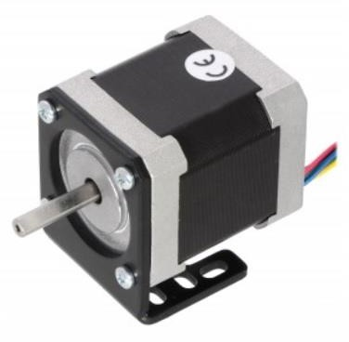
DC Motor Çeşitlerinin Özellikleri Ve Kullanım Alanları
Step Motorlar
Konumlama hassasiyeti en yüksek motor çeşididir. 2 ve 3 boyutlu yazıcılarda kullanılırlar. Çok hassas konumlama
yapabilmelerine karşın fazla akım çekerler ve hareket hızları fırçalı ve fırçasız motorlara göre daha yavaştır.
Step motorlar, fırçalı yada fırçasız DC motorlar gibi sürülebilen ve çok hassas konum kontrol imkanı sağlayan motorlardır. Hassas konumlandırma isteyen CNC tezgahları ve 3B yazıcı gibi cihazlarda kullanılırlar.
Faz bağlantı şekillerine göre unipolar veya bipolar şekillerde olabilirler.
Unipolar motorların kablolarındandan birisi ortak uç (negatif) olarak kullanılır. Aynı fazlar her zaman aynı tip (pozitif veya negatif) gerilimle sürüldüğünden sürücü devresi olarak faz başına birer transistör kullanılabilir.

Slide 13
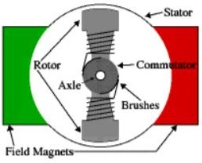
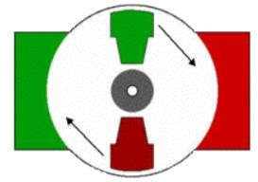
DC Motorların Çalışma Prensipler
Bütün elektrik motorların çalışması elektromagnetizmanın kurallarına göre gerçekleşir.
Akım taşıyan iletken üzerinde manyetik alan oluşur, bu iletkende harici bir manyetik alan içersinde bulunduğunda iletkenin taşıdığı
akıma ve harici alan şiddetine bağlı bir kuvvet oluşur.
Manyetizmanın temel prensibi gereği ters kutuplar birbirini çeker, aynı kutuplar ise iter, DC motorun iç yapısı iletken üzerindeki ve harici manyetik alanların birlikte bir dönme hareketi oluşturulmaları temel alınarak tasarlanmıştır.
2 kutuplu bir DC elektrik motoruna bakalım, kırmızılar Kuzey polarizasyonu ,yeşiller ise Güney Polarizasyonu gösterir.

Slide 14
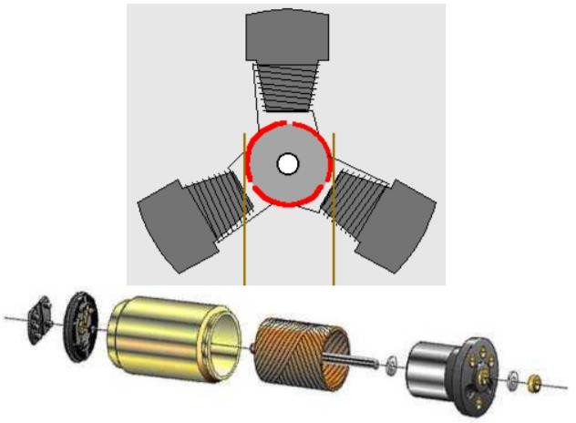
DC Motorların Çalışma Prensipler
DCmotorlar 6 temel parçadan oluşur, aks , rotor(armatür),stator,komütatör,uyarma mıknatısları ve fırçalar. Harici manyetik alan sabit mıknatıslar veya DC gerili ile beslenen sargı (uyarma sargısı) ile oluşturulur. Stator motorun,motor gövdesini ve 2 veya fazla manyetik kutbu içeren sabit parçasıdır. Dönen kısım ise (aks ve komütatör ile beraber) motorun dönen parçasıdır. Rotor üzerindeki sargılar elektriksel olarak komütatör ile bağlantılıdır. İlk enerji verilmesi esnasında fırçaların, komütasyon kontakları ve rotor sargılarının geometrik yeri doğru konumda olmayabilir, doğru pozisyona gelene dek rotor dönecektir. Doğru konuma eriştikten sonra fırçalar bir sonraki komütasyon kontağına doğru, bir sonraki sargıya enerji vermek için gidecektir.

Slide 15
DC Motorların Çalışma Prensipler
İki kutuplu DC motor örneğimizde motorun dönmesi rotor sargılarının içindeki akımın yönünü değiştirir buda manyetik alanın yönünün değişmesine ve de dönme hareketinin devamını sağlar.
Gerçek hayatta DC motorlar genelde 2 ‘den fazla kutup’a sahip olurlar.
3 kutup gayet yaygındır. Bu tasarım komütatördeki olü nokatalar(“dead spots”)’dan korur.
2 kutuplu tasarımda,rotor hareketinin tam ortasında tüm fırçaların tüm komütatörlere aynı anda dokunur bu durum geçici sıkışmaya, kısa devreye , enerji sarfiyatına vede motor parçalarının zorlanmasına neden olur.

Slide 16

DOĞRU AKIM JENERATÖRÜ NEDİR ?
NASIL ÇALIŞIR ?
Mekanik enerjiyi elektrik enerjisine çeviren, alternatör ve motordan meydana gelen makinelere jeneratör denir.Bu aletlere, ışık enerjisini elektriğe dönüştüren fotoelektrik hücreleri,mekanik enerjiyi elektrik enerjisine çeviren makineler, kimyasal enerjiyi elektrik enerjisine çeviren bataryalar, ısı enerjisini elektrik enerjisine çeviren termoelektrik jeneratörler ve dizel jeneratörler de dahildir.
Dinamo adı verilen elektromanyetik jeneratörler de bir bobin, manyetik alan içinde indüksiyon çizgilerini kesecek biçimde hareket ettirilir.Elektrostatik jeneratör de mekanik enerji, elektrostatik indüksiyon ya da sürtünmeyle üretilen eşit ve zıt elektriği yüklere bölünerek harcanır.
Alternatif akım üreten makinelere alternatör, doğru akım üreten makinelere doğru akım jeneratörleri ya da dinamo denir.

Slide 17
Jeneratörlerin Yapısı
Küçük jeneratörde kalıcı manyetik alan uygulaması yapılır.İndüksiyon jeneratörleri hariç, büyük jeneratörler DC alan sargıları ile donatılmıştır.DC jeneratörler de alan sargıları statora ,AC jeneratörler de ise alan sargıları rotora sarılmıştır.Alan sargıları sadece alçak voltaj ve güçlü dinamodan elektrik cereyanı gönderen iki iletken tele ihtiyaç vardır. Bu iki iletken tel dönme kuvvetlerine karşı kolaylıkla yalıtılırlar.
Alternatörler de dalgalı akım üretilir.

Slide 18
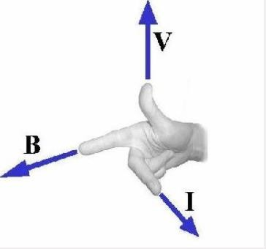
Doğru Akım Üretim
Esasları
Bir iletkende gerilim oluşturabilmek endüksiyon prensibine dayanır. Endüksiyon prensibine göre; iletken ve manyetik alanın birbirlerini etkileyecek şekilde konumlandırılıp, en az birinin hareket ettirilmesi sonucunda iletkendeki yükler harekete geçer. Bu olay sonucunda iletkende bir gerilim meydana gelir. İletkende meydana gelen akımın yönü sağ el kuralına göre bulunabilir.
Sağ el kuralı: Birbirlerine dik tutulan; baş, işaret ve orta parmaklardan, baş parmak hareket yönünü (V), işaret parmağı manyetik alan yönünü (B) gösterecek şekilde tutulursa, orta parmak iletkenden geçecek olan akımın yönünü (I) gösterir.

Slide 19
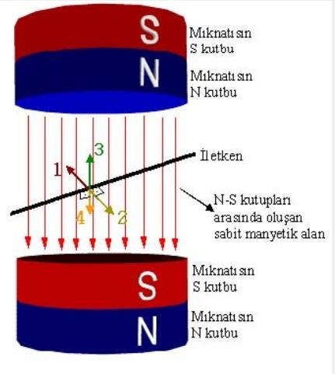
Doğru Akım Üretim Esasları
Şekil mıknatısın N-S kutupları arasında iletken 1,2,3 ve 4 yönlerinde ayrı ayrı hareket ettirilmektedir. sonucunda iletken üzerinde sağ el kuralına uygun olarak akımlar meydana gelir.
Şekiller'nde bu akımların oluşumu görülmektedir.Manyetik alanda hareket ettirilen iletkende akım oluşabilmesi için; iletkenin alan kuvvet çizgileriyle arasında bir kesişme açısı olmalıdır.

Slide 20
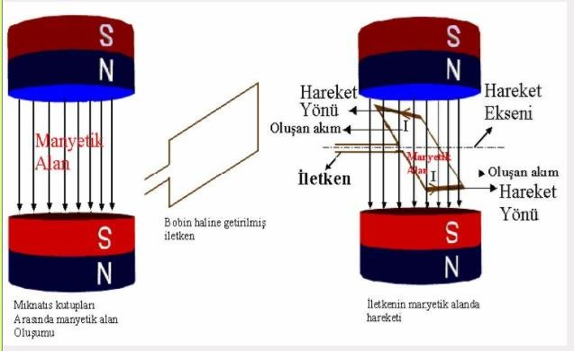
DC Generatörlerin Çalışma Esasları
Generatörlerin çalışma esasları endüksiyon prensibine dayanır. Harici bir manyetik alan içerisinde dönen bobinde gerilim indüklenir.
İndüklenen gerilimin yönü Lenz kanununa
göre kendisini oluşturan harici manyetik alana zıt bir EMK üretecek yöndedir. Üretilen bu EMK, dış devreye alınarak enerji ihtiyacı olan alanlarda kullanılır.
Kısaca açıklamak gerekirse; elektrik enerjisi üretmek için iki temel eleman ve bir işleve ihtiyacımız vardır. Bunlar;
Manyetik alan: Doğalmıknatıs veya elektromıknatıs ile elde edilebilir. - İletken: Elektrik akımını ileten maddedir. (Bakır telden yapılan bir bobin olabilir.) - İşlev: İki elemandan en az birinin hareket etmesidir. (Genellikle iletken hareketlidir.)

Slide 21
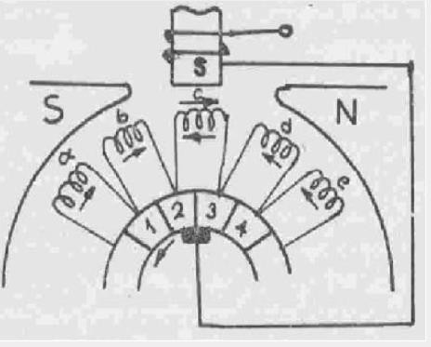
Generatörlerde Komütasyon Kutbu ve Dengeleme Sargısının Kullanımı
Generatörlerin bir bobininde akımın fırçalar ve kolektör yardımı ile yön değiştirmesine komütasyon denir.
Komütasyonu kolaylaştırmak için çeşitli yöntemler kullanılır. Bunlardan biri
komütasyon kutbu adı verilen yardımcı kutupların kullanılmasıdır. Komütasyon
kutupları ana kutupların arasına tam nötr bölgesine konur. Şekil de komütasyon
kutbunun kullanımı görülmektedir.
Sağ el kuralı: Birbirlerine dik tutulan; baş, işaret ve orta parmaklardan, baş parmak hareket yönünü (V), işaret parmağı manyetik alan yönünü (B) gösterecek şekilde tutulursa, orta parmak iletkenden geçecek olan akımın yönünü (I) gösterir.

Slide 22
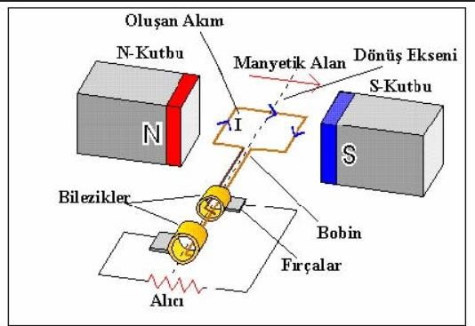
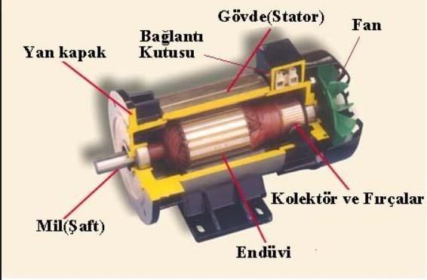
DC Generatörlerin Yapısı ve Çeşitleri
DC generatörlerin yapısı başlıca dört kısımdan oluşur. Bunlar:
Gövde ve kutuplar
Endüvi ve göbek
Kolektör ve fırçalar
Yatak, kapak ve diğer parçalar

Slide 23
DC Generatörlerin Çalışması
Generatörlerin oluşumu gösterilen akım her yarım turda yön değiştirir. Büyük güçlü generatörlerde kutuplar
elektromıknatıslardan oluşur. Kutupları oluşturan bu elektromıknatıslara uyartım sargısı ismi verilir.
Yönü değişken olan bu akımı tek yönlü olarak dışarı alabilmek için kolektör (komütatör) ve fırçalardan oluşan bir düzenek kullanılır.

Slide 24
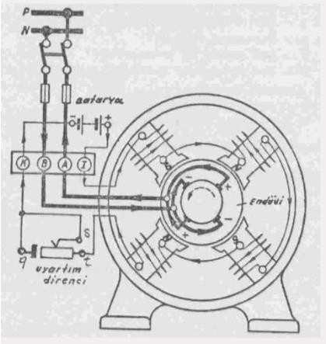
Dışarıdan UyartımlıŞönt Generatör
Uyartım sargısı harici bir DC kaynak tarafından beslenen generatörlere dışardan uyartımlı generatörler denir. Şönt generatörlerde uyartım (indüktör) sargısı endüvi sargılarına paralel bağlanmıştır. Şönt dinamolarda endüvi uçları A-B, kutup sargı uçları I-K, yardımcı kutup sargı uçları ise G-H harfleri ile belirtilir. Uyartım direncinin uçları t- s-q ile gösterilir.

Slide 25
Kendinden UyartımlıŞönt Generatör
Uyartım sargısını kendi ürettiği enerji ile besleyen generatörlere kendinden uyartımlı denir. Sargı uçları harfle gösterilirken dışarıdan uyartımlışönt generatörden farklı olarak kutup sargı uçları C-D ile gösterilir.

Slide 26
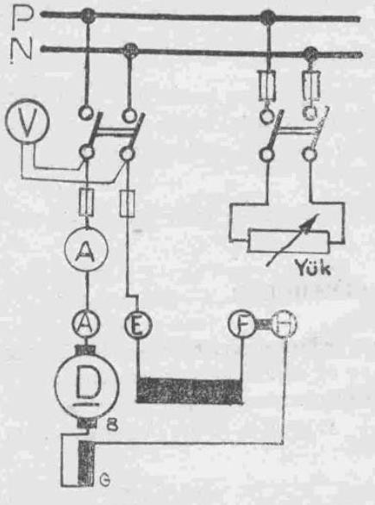
Kompunt Generatör
Hem seri hem de paralel iki farklı kutup sargısı bulunan generatörlerdir.Seri ve paralel kutup sargıları birbirlerinin alanlarını destekliyorsa buna eklemeli kompunt, birbirlerinin alanlarını zayıflatıyorsa buna ters kompunt denir.
Seri Generatör:
Uyartım sargısının endüvi sargısına seri bağlı olan generatörlerdir. Sargı uçları gösterilirken şönt generatörlerden farklı olarak kutup sargı uçları E-F harfleri ile gösterilir.

Slide 27

Hazırlayanlar
Mohammed ALQAYADHI
Omar
HAWWAS
Mohamad
ALMASRI
M.Basher
AGHA
2016710225402
2016710225032
2016710225019
2016710225300

Slide 28
SORULAR
1.Aşağıdaki seçeneklerden
hangisi yükse devir ve
hafif yüklerde kullanılan
rulman türü değildir?
2.Rotoru doğru akım makinesinin
endüvisinin aynısıdır. Yalnız fırçaları motor içerisinde kısa devre edilmiştir. Bu ifade aşağıdaki seçeneklerden hangisi içindir?
A) Konik makaralı rulman
B) Sabit bilyeli rulman
C) Eğik bilyeli rulman
D) Oynak bilyeli rulman 22
A) Relüktans motor
B) Üniversal motor
C) Lineer motor
D) Repülsiyon motor

Slide 29
SORULAR
3.Üzerinde gerilim indüklenen
bobinleri taşıyan ve dönen kısım aşağıdakilerden hangisidir?
4.Elektrik motorlarının dönen parçalarında bulunan rulman ve kapakların sökülmesinde kullanılan araca ne denir?
A) Kolektör
B) Endüvi
C) Endüktör
D) Fırça
A) Çektirme
B) Pens
C) Pres
D) Rulman pensesi

Slide 30
SORULAR
5.Motor milinin kasnak, kaplin, dişli gibi aktarma organlarıyla birleştirilmesi ………… yapılır.
A) Klemenslerle
B) Yataklarla
C) Kamalarla
D) Kayışlarla

Slide 31
KAYNAKLAR
http://maker.robotistan.com/dc- motor-cesitlerinelerdir/
http://www.onxcontrol.com/files/dc%20motorlar%C4%B1n%20%C3%A7al%C 4%B1%C5%9Fma%20prensipleri.pdf
http://megep.meb.gov.tr/mte_program_modul/moduller_pdf/Do%C4%9Fru%20Ak%C4%B1m%20Motorlar%C4%B1.pdf
http://www.robotiksistem.com/step_ motor_cesitleri.html
http://www.bilgiustam.com/servo-motor-nedir-nasil-calisir/
http://www.elektrikrehberiniz.com/jen arator/jenerator-nedir-1567
http://www.butunsinavlar.com/dc- jeneratorler.html

